Slide 1
Sosiaalihuollon tutkimuksen vaikuttavuus
Tutkimuksesta käytännön vaikuttavuuteen-seminaari, STM, 22.8.2025
Minna Kivipelto

Slide 2
Millaista sosiaalihuollon tutkimus on?
Monitieteistä, pääosin laadullista, määrällinen lisääntymässä
Tutkimusta tehdään käytännöllisistä aiheista (”käytäntötutkimus”)
Väitöskirjat ja artikkelitutkimukset kohdistuvat paljolti sosiaalihuollon ilmiöihin ja ongelmiin, myös menetelmiä ja metodeja tutkitaan runsaasti
Viime vuosina palvelujen vaikuttavuuden tutkimus kasvattanut suosiotaan. Näissäkin vielä pääosa laadullisia case-tutkimuksia
Sosiaalityön vtr-rahoitus lisännyt palvelujen vaikuttavuuteen ja palvelujen toimivuuteen liittyvää tutkimusta
Post doc- ja tutkimusryhmät tuottavat yhä enemmän tietoa esimerkiksi hyvinvointialueille suoraan sovellettavaksi
Hyvinvointialueet hyödyntävät pääosin hallinnollista tietoa ja tietoa välittömistä kustannuksista
Tutkimustulosten hyödyntäminen, implementointi tai käytäntöihin siirtäminen (mm. sosiaalialan osaamiskeskukset)

Slide 3
Vaikuttavuustieto hyvinvointialueilla
Hyvinvointialueen on seurattava alueensa väestön hyvinvointia ja terveyttä, sosiaali- ja terveydenhuollon tarvetta, saatavuutta, laatua, vaikuttavuutta ja yhdenvertaisuutta, asiakkaiden palvelujen yhteensovittamista sekä sosiaali- ja terveydenhuollon kustannuksia ja tuottavuutta.
Hyvinvointialueen on verrattava tätä tietoa vastaavaan muita hyvinvointialueita koskevaan tietoon.
Hyvinvointialueen on hyödynnettävä tietoa sosiaali- ja terveydenhuollon tietojohtamisessa toiminnan, tuotannon ja talouden ohjauksen, johtamisen ja päätöksenteon tukena. (L 612/2021, 29 §.)
TKKI-toiminnan toteuttamisesta on sovittava hyvinvointialueiden välisessä yhteistyösopimuksessa (L 612/2021, 36 §).
TKKI-rakenteet ovat vielä muotoutumassa. Tutkimus- ja kehittämishenkilöstöä on painottuneesti enemmän terveydenhuollon ja lääketieteen puolella.
Toisiolain 41 § antaa sosiaali- ja terveydenhuollon toimijoille (kunnalle tai kuntayhtymälle) oikeuden käyttää ja yhdistellä tunnisteellisia asiakastietoja yhteisrekisterissä ilman erillistä tietolupaa, mikä mahdollistaa palvelun järjestämisen ja tietojohtamisen uudella tavalla
Päätöksiä tehdään jatkuvasti ilman ko. tietoa mm. suuntaamaan ja ohjaamaan palveluja (lähi-etä), resursointia ja painopisteitä (korjaava-ehkäisevä).

Slide 4
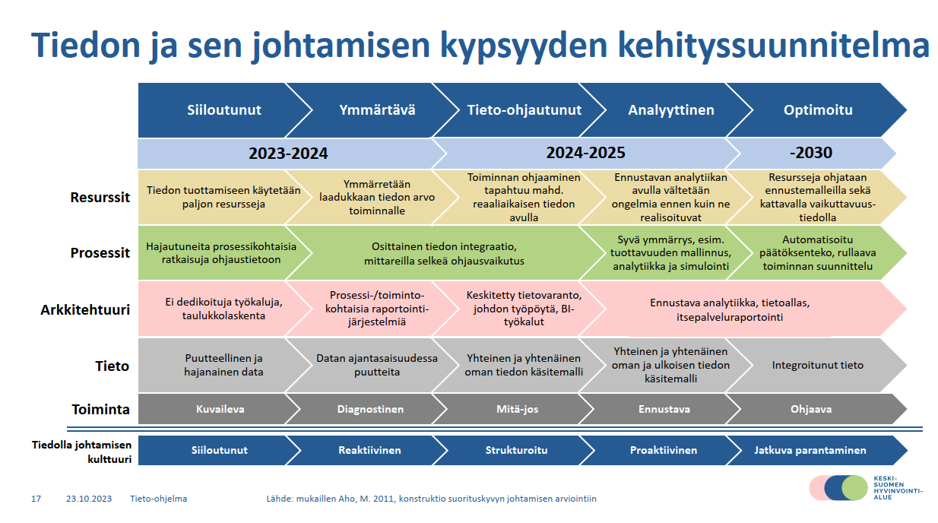

Slide 5
Esimerkkinä Efecto2030: tutkimuskohteena sosiaalityön vaikuttavuustiedon muodostus (8/2024-12/2026, STM, VTR-rahoitus)
Tehtävät
  Millaista vaikuttavuustietoa sosiaalityössä tarvitaan ja tuotetaan ja miten tätä tietoa hyödynnetään päätöksenteossa ja sosiaalityön kehittämisessä?
  Millaisia haasteita ja ongelmia vaikuttavuustiedon tuottamiseen ja hyödyntämiseen liittyy?
  Hankkeessa tuodaan esiin myös ratkaisuja sosiaalityön vaikuttavuuden arvioinnin toteuttamiseksi ja kehittämiseksi.​
Tarkemmat tutkimusaiheet:
  Vaikuttavuustiedon tarve ja käyttö sosiaalityössä (Anu-Riina Svenlin)
  Toimeentulotuen perusosan alentamisen vaikuttavuus (Sami Ylistö)
  Mielenterveysasumisen vaikuttavuus (Sami Ylistö)
  Aikuissosiaalityön ilmoitukset, yhteydenotot ja palvelutarpeen arviot​ vaikuttavuuden näkökulmasta (Tuija Vuotila)
  AVAIN-mittarin mahdollisuudet tuottaa vaikuttavuustietoa sosiaaityössä (Mirka Elovainio)
  3X10D-elämäntilannemittari lastensuojelun jälkihuollon vaikuttavuuden mittaajana (Sakari Kainulainen & Joakim Zitting)

Slide 6
Havaintoja sosiaalihuollon tutkimuksesta
Akateeminen tutkimus
  Perustutkimuksen ja ilmiöiden/sosiaalisten ongelmien tutkimuksen rinnalle tarvitaan vahvaa palvelujärjestelmään ja vaikuttavuuteen liittyvää tietoa
  Tilasto- ja rekisteritutkimusta, kohorttitutkimuksia ja laajoja kansallisia tiedonkeruita hyödyntävää tutkimusta tarvitaan lisää
  Sosiaalihuollon vaikuttavuustutkimuksen vahvistaminen tärkeää, mittareiden ja menetelmien tutkimusta
Soveltava TKKI hyvinvointialueilla
  Hyvinvointialueiden on lisättävä sosiaalihuollon TKKI-toimintaa, jotta tiedolla ohjaaminen ja johtaminen paranee
  Hyvinvointialueiden tulisi panostaa erityisesti sen toimintaa, palveluita ja asiakaskuntaa hyödyntävän tutkimustiedon tuottamiseen. ”Nice-to-know”-tietoa ei tarvita
  Tietojärjestelmiin tallentuva tieto on lähes hyödyntämättä hyvinvointialueilla
  Tietojärjestelmien kilpailuttamisessa tiedon raportointi tutkimus-, kehittämis- ja arviointikäyttöön huomioitava

Slide 7
Lähteitä
Laki tiedon toissijaisesta käytöstä (552/2019)
Laki sosiaali- ja terveydenhuollon järjestämisestä (612/2021)
Tieto-ohjelma. Keski-Suomen hyvinvointialue. ”Tiedä ensin, johda sitten”. 1.0.

Slide 8

Yhteystiedot
Minna Kivipelto
YTT, dosentti, työelämäprofessori
Efecto2030-hankkeen johtaja
Jyväskylän yliopisto
minna.m.kivipelto@jyu.fi
0505246610
Vaikuttavuustieto sosiaalityön tiedonmuodostuksessa
(Efecto2030)

